Slide 1
МИНИ-АГРОКОМПЛЕКС КАК МЕХАНИЗМ РАННЕЙ ПРОФОРИЕНТАЦИИ ДОШКОЛЬНИКОВ НА СЕЛЬСКОХОЗЯЙСТВЕННЫЕ ПРОФЕССИИ НАСТОЯЩЕГО И БУДУЩЕГО
ИННОВАЦИОННЫЙ ПРОЕКТ
МБДОУ д/с №11
г. Тимашевск

Slide 2
разработка и экспериментальная проверка практико-ориентированной модели ранней профориентации детей на сельскохозяйственные профессии настоящего и будущего, востребованные современным обществом
Цель инновационного проекта
Объект инновационной деятельности
образовательный процесс ДОО
Предмет инновационной деятельности
ранняя профориентация детей на сельскохозяйственные профессии настоящего и будущего

Slide 3
Задачи проекта
Разработать и реализовать психолого-педагогические, организационные, кадровые и материально-технические условия
Разработать нормативно-правовое и методическое обеспечение
Разработать и реализовать механизмы ранней профориентации на сельскохозяйственные профессии настоящего и будущего
Разработать и реализовать мониторинг эффективности реализации проекта
Обогатить практику ранней профориентации инновационным содержанием образования

Slide 4
Основная идея проекта
Обеспечение функционирования практико-ориентированной предметно-развивающей образовательной среды
Психолого-педагогические условия
Организационные условия
Кадровые условия
Материально-технические условия
Новая практико-ориентированная модель ранней профориентации воспитанников ДОО на сельскохозяйственные профессии настоящего и будущего
Мини - агрокомплекс
Включение детей в трудовую сельскохозяйственную деятельность
Развитие интереса к профессиям сельскохозяйственного направления

Slide 5
Инновационность
Авторская модель ранней профориентации воспитанников ДОО
Нормативно-правовое и методическое обеспечение проекта
Инновационное содержание инженерно-технологического образования (парциальная программа, дополнительные образовательные программы)

Slide 6
Критерии эффективности инновационной деятельности
Влияние изменений, полученных в результате инновационной деятельности, на рост профессиональных компетенций педагогических и руководящих работников.
Влияние изменений, полученных в результате инновационной деятельности, на качество образования воспитанников в области формирования интереса и мотивации к сельскохозяйственному труду.
1
Полнота разработанных нормативно-правовых документов по проблеме инновационной деятельности. Наличие нормативно-правовой базы по проблеме.
3
2
Степень разработанности учебно-методического и научно-методического обеспечения инновационной деятельности в образовательной организации.
4
5
Информационное сопровождение и трансляция опыта инновационной деятельности.
2
Степень разработанности учебно-методического и научно-методического обеспечения инновационной деятельности в образовательной организации.
3
Влияние изменений, полученных в результате инновационной деятельности, на качество образования воспитанников в области формирования интереса и мотивации к сельскохозяйственному труду.
4
Влияние изменений, полученных в результате инновационной деятельности, на рост профессиональных компетенций педагогических и руководящих работников.
5
Информационное сопровождение и трансляция опыта инновационной деятельности.

Slide 7
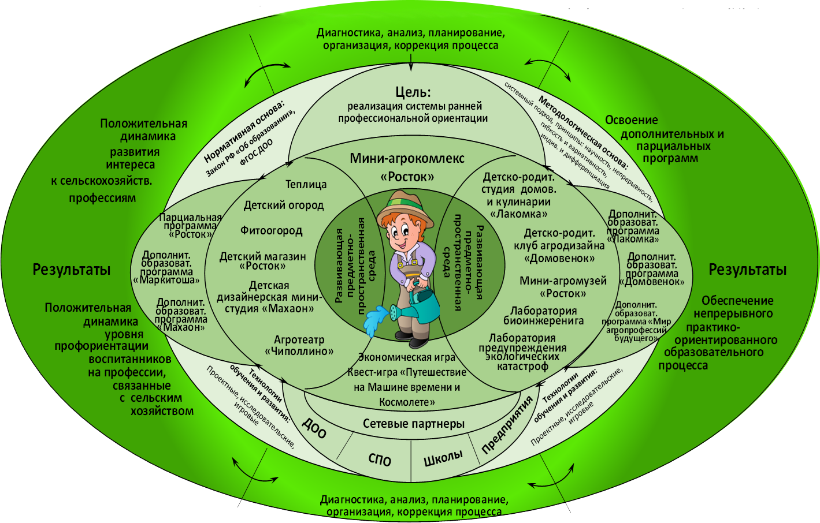
Разработанная модель ранней профориентации воспитанников ДОО на сельскохозяйственные профессии настоящего и будущего

Slide 8
Методическое пособие
В пособии рассматривается система работы детско-родительского клуба в детском саду, направленная на формирование у детей старшего дошкольного возраста позитивного отношения к профессиям, связанным с сельскохозяйственным трудом взрослых, посредством ранней профориентации дошкольников и освоения навыков совместной работы с родителями.
Ссылка на продукты инновационной деятельности
https://детский-сад-11.рф/?page_id=13778

Slide 9
Диссеминация инновационного опыта:
Семинар-практикум
«Организация эффективного сетевого взаимодействия по вопросам ФГОС ДО, новых педагогических технологий, анализа зарубежных образовательных технологий» МБУ «ЦРО»
МО Тимашевский район
Педагогический форум
«Управление модернизацией и качеством образования в условиях реализации национального проекта «Образование» МБУ «ЦРО» МО Тимашевский район
Семинар «Основные средства повышения уровня профессиональной компетентности педагогических работников, как необходимого условия повышения качества современного образования» МБУ «ЦРО» МО Тимашевский район
IV краевой фестиваль образовательных инноваций «От инновационных идей до методических пособий»
ГБОУ ИРО Краснодарского края
I научно-практическая конференция «Реализация естественно-научного профиля и организация агроклассов: модели, ресурсы, возможности сетевого взаимодействия»
г. Усть-Лабинск
ГОРОД РАЙОН КРАЙ

Slide 10
КОНТАКТЫ:
352700
Краснодарский край
г. Тимашевск
мкр-н Сахарный завод, д.8
8 (861) 305-35-77
11mdou@inbox.ru
2020

